Slide 1




Slovníky, hashovací tabulky
Metodický koncept k efektivní podpoře klíčových odborných kompetencí s využitím cizího jazyka ATCZ62 - CLIL jako výuková strategie na vysoké škole

Slide 2
Slovník – ADT
Kolekce dvojice klíč-prvek
Operace se slovníkem
  findElement(k) insertItem(k, o) removeElement(k)
  size() isEmpty()
  keys() elements()
Aplikace
  Adresář, autorizace kreditních karet, slovník, překlad doménového jména na IP adresu

Slide 3
Log File
Log file – slovník implementovaný jako neuspořádaná sekvence
  Ukládáme objekty jako sekvence (obousměrný spojový seznam) v libovolném pořadí
insertItem() O(1)
findElement(), removeElement() O(n)
Log file je výhodný pro malé slovníky, nebo aplikace, kde je vkládání nejčastější operací, kdežto vyhledávání a odebírání se provádí zřídka

Slide 4
Binární vyhledávání
Operace findElement() na slovníku implementovaném pomocí sekvence založené na poli uspořádané podle klíčů
  V každém kroku je číslo kandidáta dělené dvěma
  Končí po logaritmickém počtu kroků
0
1
3
4
5
7
8
9
11
14
16
18
19
l
m
h
0
1
3
4
5
7
8
9
11
14
16
18
19
l
m
h
0
1
3
4
5
7
8
9
11
14
16
18
19
l
m
h
0
1
3
4
5
7
8
9
11
14
16
18
19
l=m =h

Slide 5
Vyhledávací tabulka
Slovník implementovaný pomocí uspořádané sekvence
  Uchováváme položky slovníku v sekvenci založen=é na poli uspořádané podle klíčů
  Nutný externí comparator pro klíče
findElement() O(logn)
insertItem(k, o), removeElement O(n)
Efektivní pro malé slovníky, nebo aplikace, kde nejčastější operací je vyhledávání.

Slide 6
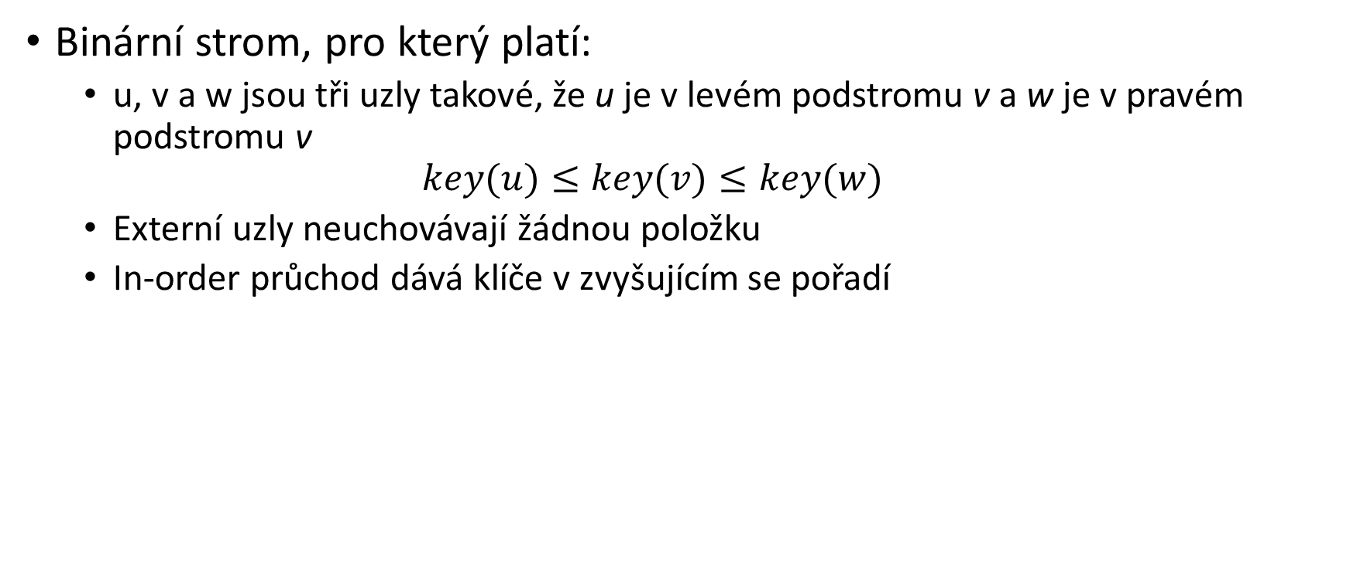
Binární vyhledávací strom
Binární strom, pro který platí:
  u, v a w jsou tři uzly takové, že u je v levém podstromu v a w je v pravém podstromu v
  $$key(u)≤key(v)≤key(w)$$
  Externí uzly neuchovávají žádnou položku
  In-order průchod dává klíče v zvyšujícím se pořadí
6
2
4
9
1
8

Slide 7
Hashovací tabulka
Hash funkce h
  Přiřazuje klíči daného typu celočíselnou hodnotu z intervalu [0, N-1]
  Př.: h(x)=x mod N
  h(x) – hodnota hashe
  Cílem je uniformě rozložit klíče v daném intervalu
Hashovací tabulka pro daný typ klíče obsahuje
  Hashovací funkci
  Pole (tabulku) o velikosti N
Klíč se nahradí hash hodnotou
Kolize – dva klíče mají stejnou hash hodnotu
  Řešení: zřetězení, otevřené adresování

